Slide 1

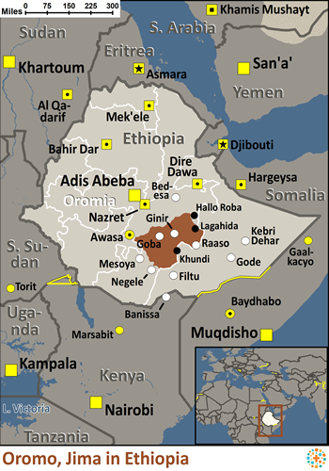
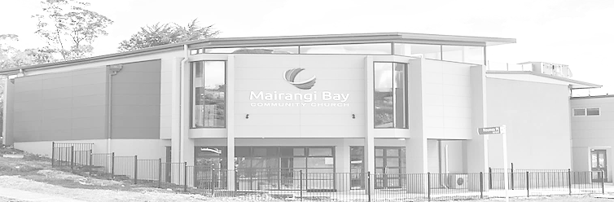
为万国祷告 “在列邦中述说他的荣耀！在万民中述说他的奇事！诗96：3”
吉马奥罗莫人 在 埃塞俄比亚
在埃塞俄比亚，奥罗莫人是最大、分布最广的群体，由包括吉马在内大约十几个部落群组成，他们在谈论自己时，更喜欢使用"奥罗莫"这个词。奥罗莫人的一个基本价值观是"群体认同感"（tokuma），他们的宗教、社会、政治和经济生活都围绕在这一点上。大多数奥罗莫人是穆斯林，但在某些亚群体中也有一些基督徒。
事工阻礙: 奥罗莫人与群体身份紧密相连。由于这种群体认同感，宣教士很难说服他们给予基督机会，因为大多数人都不愿意冒被排斥的风险。
外展创意想法: 具有电机工程背景的宣教士可以建造水电发电机等；医生和有科学背景的人可以协助净水项目和医疗需求；兽医可以帮助他们饲养牲畜。
经文焦点: "万 国 啊 ， 你 们 都 当 赞 美 耶 和 华 ！ 万 民 哪 ， 你 们 都 当 颂 赞 他 ！“ - 诗篇 117:1
祷告重点：祈求来自这个未得之民群体中的一些人，今年会赞美祂。求主让吉马奥罗莫的信徒在圣灵中得力，信心坚定。 求主让埃塞俄比亚的奥罗莫部落能够为孩子提供更好的教育，并提高生活水平。 求主在吉马奥罗莫人当中兴起归向基督运动。
由 约书亚计划 Joshua Project提供
認識主更多 傳揚主更多
教会周报
2024 年 5 月 26 日
Place for Pic / logo
总人口数: | 4,011,000
世界人口: | 4,011,000
主要语言: | Oromo
主要宗教: | 伊斯兰教
圣经: | 完整的 圣经翻译
线上语音NT: | 有
耶穌传: | 有
录音: | 有
基督的追随者: | 少于0.2%
主日崇拜
10点 (含线上直播）
主题：如何与圣灵建立友谊
经文: 哥林多前书 2：10-14
讲员：Pastor David
本周经文（和合本) — 哥林多前书 2：10-14
10只有神藉着圣灵向我们显明了，因为圣灵参透万事，就是神深奥的事也参透了。11除了在人里头的灵，谁知道人的事；像这样，除了神的灵，也没有人知道神的事。12我们所领受的，并不是世上的灵，乃是从神来的灵，叫我们能知道神开恩赐给我们的事。13并且我们讲说这些事，不是用人智慧所指教言语，乃是用圣灵所指教的言语，将属灵的话解释属灵的事。（或作：将属灵的事讲与属灵的人）14然而，属血气的人不领会神圣灵的事，反倒以为愚拙，并且不能知道，因为这些事惟有属灵的人才能看透。
欢迎大家加入聚会前祷告会 - 主日上午9:30教会副堂
教会祷告会每月第一和第三周日晚七点
49 Maxwelton Drive, Mairangi Bay, North Shore, Auckland 0630
电话 09 478-6314, 教会网站: www.mairangichurch.org.nz, 电邮: office@mairangichurch.org.nz

Slide 2

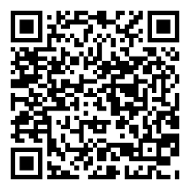
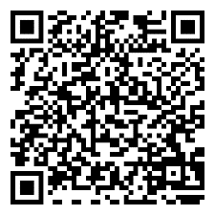
欢迎来到麦朗依湾社区教会 (MBCC)
如果您是第一次来到我们当中参加我们的主日崇拜，请在聚会结束后到我们的欢迎角，我们将非常乐意回答您有关教会的问题。我们是个国际性多元文化教会，每周迎接来自各国的家庭和个人，向各样语言和文化背景的会众开放。
欢迎中国朋友参加. どの国の方も大歓迎します。
教会消息
祷告及代祷
“你们要互相代求,”雅各书5:16下
请在教会的祷告墙上留下你的代祷事项，蒙应允的祷告或者见证。记得今天起在这一周中为墙上的代祷事项祷告。
感恩和祷告
为教会的弟兄姐妹们祷告。愿圣灵亲自带领我们，在爱心与知识上同得长进，向下扎根于基督磐石，向上结出圣灵的果子。
为Ming，Kevin和Shuping 的治疗祷告，求主来医治他们的身体，赐予他们刚强与精力。
教会外展项目
街头传福音
每周六 上午10.00 – 12.00
Flora: 021 201 9577
幼儿音乐谷
第2、4、5的周四（学期中)
上午10.30 – 12.00
Maki: 027 3803627 （日文）
食物银行
联络 Caroline/Dalice
福音插花
不定期
Annie Zhang: 027 3939345
遇见神 (教会敬拜祷告会)
（每月第一和第三个主日晚上七点）
6月3日，6月16号
@ 7点-8点 于小厅 举行
您可以在不同的语言组里用母语祷告。
月度崇拜 不同语言(每月一次)
中文崇拜：最后一个周五晚 7:30
如果您需要听中文翻译可以向服事人员要一个耳机。请将需要充电的耳机放在黄色的盒子里，正常的耳机请关闭电源放回原来的盒子。
教会联系信息
教会办公室: 09 478-6314, office@mairangichurch.org.nz
周二至周五早上9：30 – 下午12：30 （其它时间请预约）
暂代主任 牧师 David Yeh：022 5220 670, david@mairangichurch.org.nz
协理牧师 Bijoy Joy：020 4020 6404, bijoy@mairangichurch.org.nz
华语传道 Wendy Liu: 021 0265 4800, wendy@mairangichurch.org.nz
教会行政 Joanne Sham: office@mairangichurch.org.nz
麦子出售
今天崇拜结束后，在教会楼下，$40 一袋，详情请咨询 John Tan。
如有特殊紧急的祷告需求，请联络叶牧师/文华传道，教会的代祷服事团队会为您祷告。
Bible League
腓力课程
7月13号（周六）
早上9.30 -下午4.30在教会举行。
紧急救助食物银行
Caroline La Grange: 021 124 6996, carolinelagrange7@gmail.com
Dalice Yang: 022 065 1109, yangjie625@gmail.com
智力问答之夜
时间： 7月20日 晚上5点-7点半
在教会楼下举行。
5人为一队，组队报名。
欢迎所有人参加，不限年龄、语言。
通过在本教会奉献支持神的事工？
联络教会办公室，或只需简单填写下列内容并递交给前台
（请自己也务必保留此记录！！）
请给我一个奉献号 (并非必须，但如果您有了奉献号作为参考备注，请连贯一致地使用）
需要 不需要
我需要奉献收据 (用作税务局退税，每个财务年度结束后开具）
收据上请开具我的名字 (请拼写清晰)：
并发至我的电邮信箱（请拼写清晰）:
一般/什一奉献 12-3050-0301948-00；食品银行 -03；外展事工 -04
新朋友信息
请扫以下二维码，留下您的信息，方便我们联络：
English
中文

